Slide 1
Ristikkorakenteet
Fysiikkaa ja kemiaa alakouluun

Slide 2
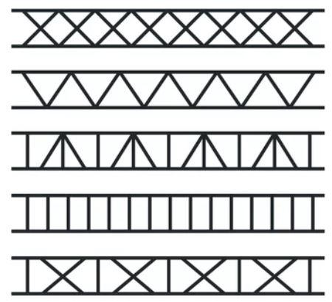
Ristikkorakenteet
Tiedätkö, mikä on yksi maailman vanhimmista symboleista?
Jos sinulla on kaksi tulitikkua, minkä kuvion voit siitä tehdä tikkuja katkaisematta?
Voisiko tätä kuviota käyttää mallina myös rakentamisessa?
Missä voisit nähdä tällaisia rakenteita?
Miksi tätä rakennetapaa käytetään?

Slide 3
Ristikkorakenteet
Missä tällaisia rakenteita voisi nähdä?
Mikä näistä voisi olla kestävin?
Minkälaisen ristikkokuvion sinä keksisit?

Slide 4
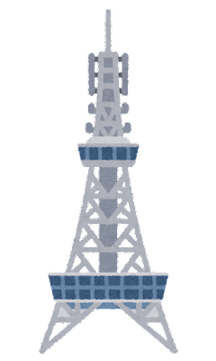
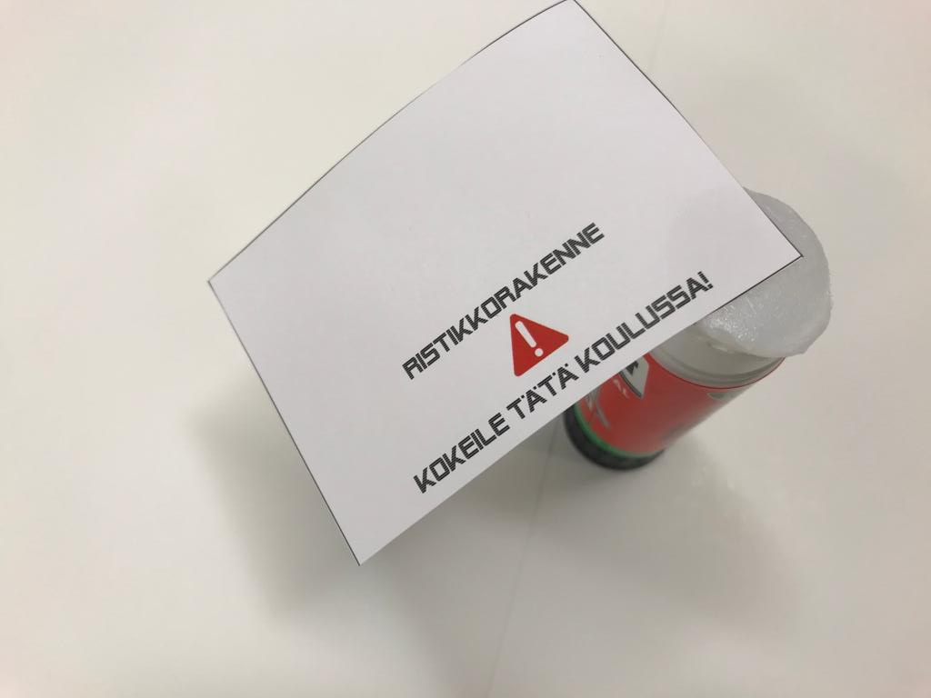
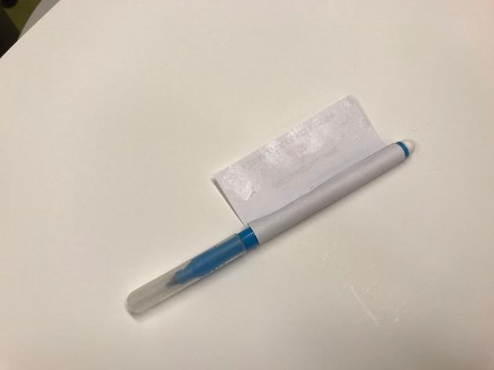
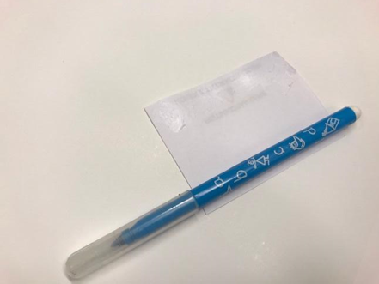
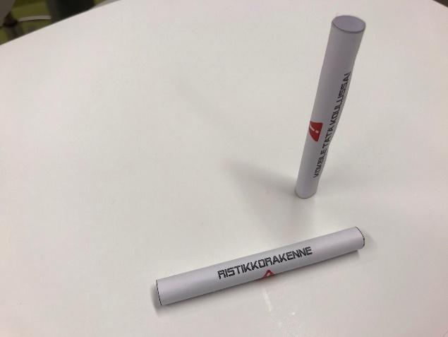
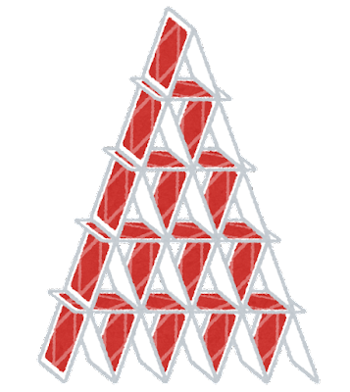
Rakennustehtävä

